Slide 1
ıMAGE PROCESSıNG
GÖRÜNTÜ İŞLEME
OSMAN KARADENİZ - 190542012

Slide 2

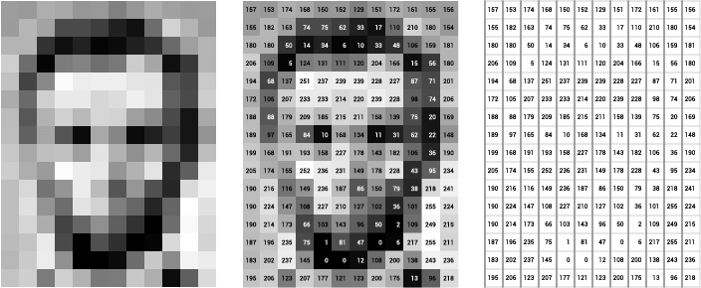

What is Image Processing ?
Görüntü İşleme nedir ?
Image processing is a set of processes that enable us to extract meaningful expressions from the image we have. These operations are carried out by means of mathematical operations to be performed on the pixels that make up the image. After the image is obtained, an algorithm is designed according to the desired task and the image passes through these stages and fulfills the desired task.
Görüntü işleme, elimizde bulunan görüntüden anlamlı ifadeler çıkarmamıza yarayan işlemler bütünüdür. Bu işlemler, görüntüyü oluşturan pikseller üzerinde yapılan matematiksel hesaplamalar sayesinde gerçekleştirilir. Görüntü elde edildikten sonra, yapılması istenen göreve göre bir algoritma tasarlanır ve görüntü bu aşamalardan geçerek istenen görevi yerine getirir.

Slide 3
About Image Processing.
Görüntü İşleme hakkında.
The two methods used for Image Processing are Analog and Digital Image Processing. Analogue or visual image processing techniques can be used for hard copies such as photocopies and photographs.
Görüntü İşleme için kullanılan iki yöntem, Analog ve Dijital Görüntü İşleme yöntemidir. Fotokopiler ve fotoğraflar gibi basılı kopyalar için analog veya görsel görüntü işleme teknikleri kullanılabilir.
Image processing should not be limited to technical knowledge, but should also be based on the imagination and thinking ability of engineers.
Görüntü işleme sadece teknik bilgi ile sınırlandırılmamalı, mühendislerin hayal gücü ve düşünce yeteneğine de dayanmalıdır.
Another important tool in the field of image processing with visual techniques is the raw data, that is, the image collected and unprocessed in the past. Analysts teach the system about the past transactions related to the products they want to identify. As a deep learning arm, the Image Processing application works in the light of historical data.
Görsel tekniklerle görüntü işleme alanındaki bir diğer önemli araç ise ham veri yani geçmişte toplanmış ve işlenmemiş görüntüdür. Analistler, tanımlamak istedikleri ürünler ile ilgili geçmiş işlemleri sisteme öğretir. Bir derin öğrenme kolu olarak Görüntü İşleme uygulaması , geçmiş verilerin ışığında çalışır.

Slide 4
What can be do with image processing ?
Görüntü İşleme ile neler yapılabilir ?
Rectifying the noises on the image and obtaining a clean image.
Detection of objects on the image that are difficult for human perception to see.
Making the image better quality.
Object tracking.
Distinguishing different objects on the image.
Görüntü üzerinde bulunan gürültülerin arındırılması ve temiz bir görüntü elde edilmesi.
Görüntü üzerinde bulunan ve insan algısının görmekte zorlandığı nesnelerin tespiti.
Görüntünün daha kaliteli bir hale getirilmesi.
Nesne takibi.
Görüntü üzerindeki farklı nesnelerin birbirinden ayırt edilmesi.

Slide 5
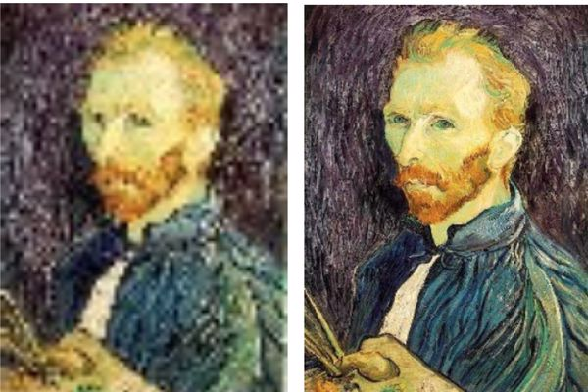
Some Uses of Image Processing
Görüntü İşlemenin Bazı Kullanım Alanları
Image Enhancement:
There may be some undesirable structures called noise in the images taken and cause distortions on the image.
Görüntü İyileştirme:
Alınan görüntülerde gürültü olarak adlandırılan ve görüntü üzerinde bozulmalara neden olan bazı istenmeyen yapılar bulunabilir.
Gaussian noise, shot noise can be given as examples of these noises.
With the techniques such as average filter and median filter, which are among the image processing techniques, the image can be made better quality and noiseless. In this way, more accurate results will be obtained on the image.
Bu gürültülere örnek olarak gauss gürültüsü, shot gürültüsü verilebilir.
Görüntü işleme teknikleri içerisinde bulunan ortalama filtre, ortanca filtre gibi tekniklerle görüntü daha kaliteli ve gürültüsüz hale getirilebilir. Bu sayede görüntü üzerinde daha doğru sonuçlar elde edilecektir.

Slide 6
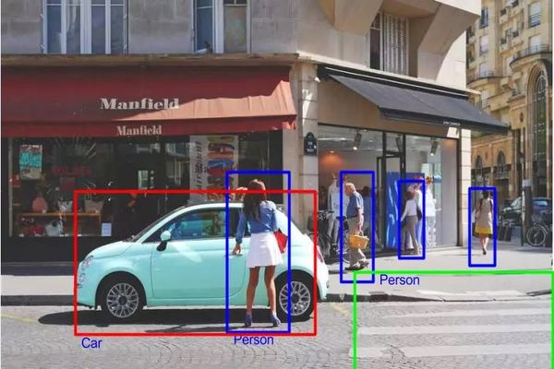
Some Uses of Image Processing
Görüntü İşlemenin Bazı Kullanım Alanları
Object Recognition:
Using the necessary methods and algorithms according to the object to be detected, any object can be detected and tracked on the image.
Cisim Tanıma:
Tespit edilecek cisme göre gerekli yöntemler ve algoritmalar kullanılarak görüntü üzerinden herhangi bir cismin tespiti ve takibi gerçekleştirilebilir.
For example, in many countries abroad, the detection of criminals is carried out with this method.
Any person can be detected through the images taken from the existing camera setups.
It is also used in the traffic area. It can count the vehicles found and the speed of the vehicles can be measured. In this way, the control of traffic density or excessive speed
and necessary notifications can be made to the center.
Örneğin yurt dışında bir çok ülkede suçluların tespiti bu yöntem ile gerçekleştirilmektedir.
Mevcut olan kamera düzeneklerinden alınan görüntüler üzerinden her hangi bir insanın tespiti sağlanabilir.
Trafik alanında da kullanılmaktadır.bulunan araçları sayabilir ve araçların hızı ölçülebilir. Bu sayede trafik yoğunluğu olma veya aşırı hız yapma gibi durumların kontrolü
gerçekleştirilip merkeze gerekli bildirimler yapılabilir.

Slide 7
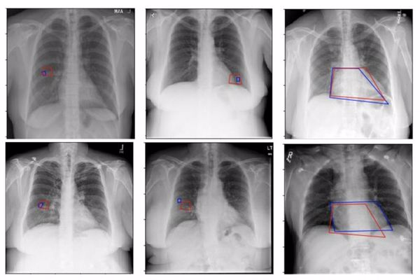
Some Uses of Image Processing
Görüntü İşlemenin Bazı Kullanım Alanları
Health sector:
Many diseases can be diagnosed with image processing techniques.
Pre-natal formation and follow-up of the fetus, examination of medical images, clarification of suspicious tissues and providing the opportunity for experts to make a correct diagnosis.
Sağlık Sektörü:
Görüntü işleme teknikleri ile birçok hastalığın teşhisi gerçekleştirilebilmektedir.
Doğum öncesi fetüsün oluşumu ve takibi, tıbbi görüntülerin incelenmesi ,şüpheli dokuların belirgin hale getirilip uzmanlara doğru tanı koyabilme fırsatı sağlaması.
In addition to these, image processing techniques are used in such fields in medical science in processes such as brain imaging, early diagnosis of breast cancer, analysis of bone shape and structure, diagnosis of cancer and tumor detection.
Bunların yanı sıra beyin görüntüleme, meme kanserinin erken teşhisi , kemik şeklinin ve yapısının analizi, kanser tanısı koyma ve tümörü fark etme gibi işlemlerde tıp biliminde bu tür alanlarda görüntü işleme teknikleri kullanılmaktadır.

Slide 8
Thank you for listening, goodbye’s
Dinlediğiniz için teşekkürler, hoşçakalın.

